Slide 1
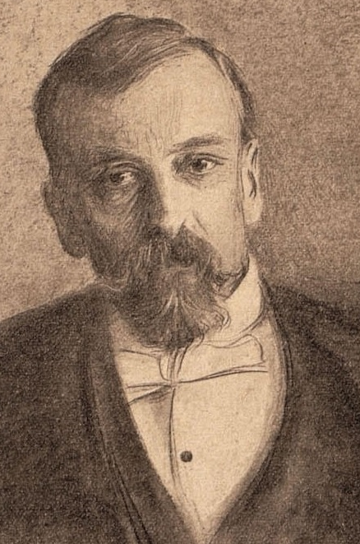
Bohaterowie dzieł Sienkiewicza
HENRYK SIENKIEWICZ
Opracowanie i wykonanie: Lucyna Daniłow i Alina Barańska
(Przejścia między slajdami: automatycznie, co 10 sek. )

Slide 2
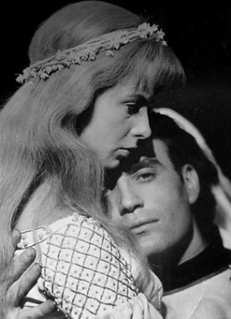
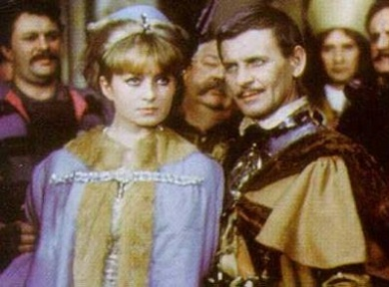
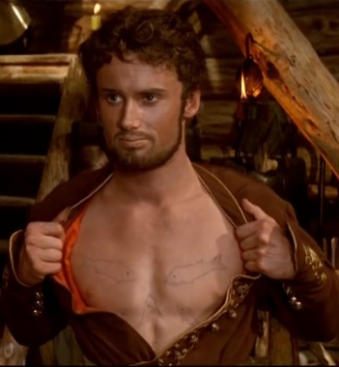
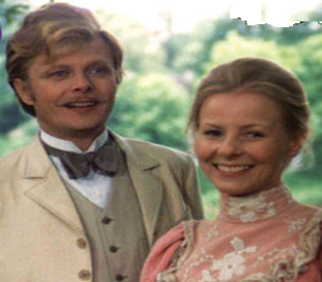
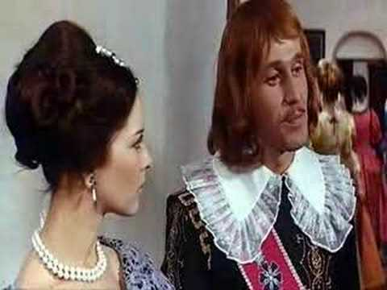
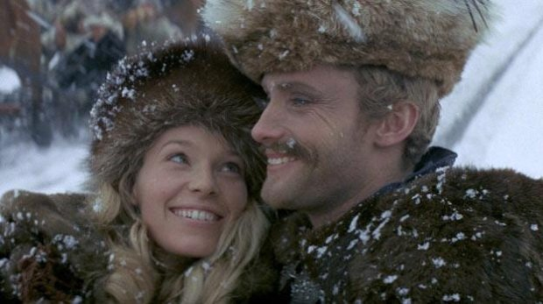
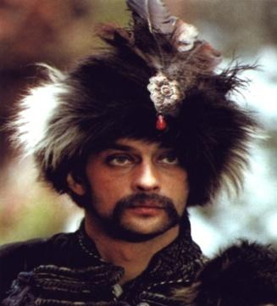
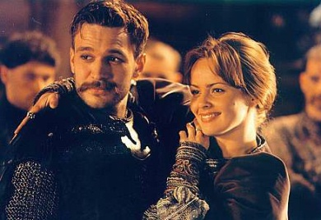
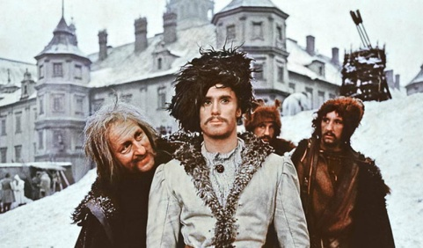
Znani z kart powieści i adaptacji filmowych- Bohaterowie dzieł Sienkiewicza
Pary bohaterów powieści:
„Krzyżacy”
„Pan Wołodyjowski”
„Rodzina Połanieckich”
„Potop”
„Ogniem i mieczem”

Slide 3
krzyżacy
Danusia, uratowała swego rycerza- Zbyszka przed śmiercią, miał zginąć z rąk Krzyżaków.

Slide 4
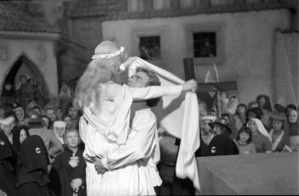
krzyżacy
Nakryła głowę rycerza
białą chusteczką
i wykrzyknęła:
"Nie do kata on należy, ale do mnie! Mój Ci jest"

Slide 5
„…Oto moja jejmość! Pani pułkownikowa Basia Wołodyjowska…”
pan wołodyjowski
Baśka, Hajduczek, dzielna panna, strzelała z guldynki (dzisiejsza wiatrówka). Raz, zamiast kaczki ustrzeliła Tatarzyna. Pierwsza oświadczyła się Michałowi
i została jego żoną.

Slide 6
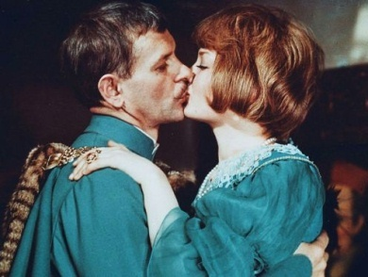
„…Wolę jednego Pana Michała, niż Dziesięciu Ketlingów…”
pan wołodyjowski
Szczęśliwy finał oświadczyn.

Slide 7
W Basi kochał się jeszcze ktoś… Azja, syn Tuhaj-beja.
pan wołodyjowski
Młody Tatar, znaleziony przez rycerzy polskich w stepie. Walczył po stronie Polaków. Jednak, gdy nie udało mu się zdobyć tej, którą kochał…, objawił swoją tatarską krew!

Slide 8
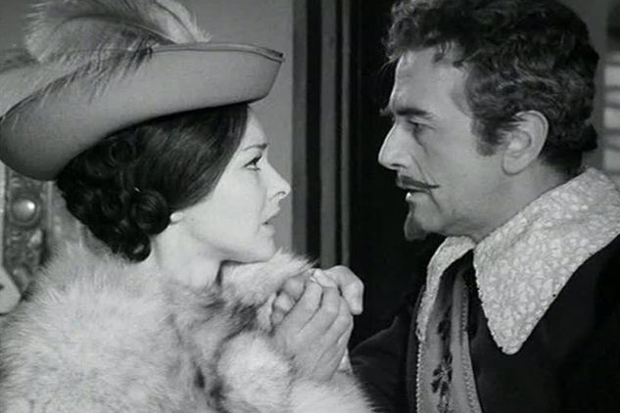
„Przyrzekłam swą rękę Michałowi, nie mogę być z Waćpanem, ani z nim. idę do klasztoru”.
pan wołodyjowski
Krzysia, obiecała swoją rękę panu Michałowi,
ale „serce nie sługa”, pokochała Ketlinga.

Slide 9
pan wołodyjowski
Pan Michał zwolnił Krzysię z danego słowa.
Panna mogła poślubić, tego kogo kochała.

Slide 10
„…Wolała się na niego gniewać niż wyjść za Innego…”
rodzina połanieckich
Stach przyjechał do jej domu, aby odebrać jej majątek, a znalazł skarb- Marynię.

Slide 11
„…Jędruś, jam ran Twoich całować Niegodna…”
potop
Oj trudna to była miłość! Oleńka pokochała Andrzeja od pierwszego wejrzenia, ale do ślubu nie doszło
w zamierzonym terminie. Andrzeja Kmicica obwołano zdrajcą!

Slide 12
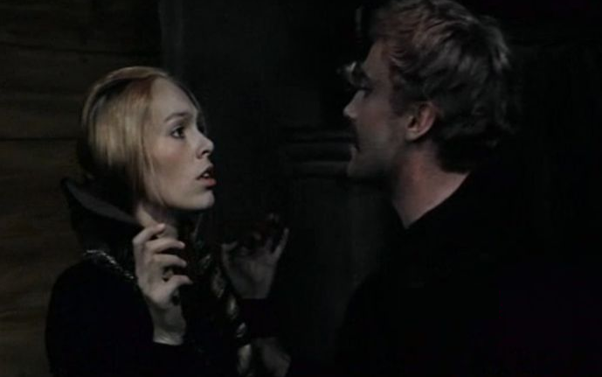
potop
Uratowała mu życie, ale kazała iść precz ze swego domu.

Slide 13
potop
Kmicic pod przybranym nazwiskiem, walczył w obronie Częstochowy.

Slide 14
potop
Panna wybaczyła, ojczyzna uznała mężne czyny Kmicica.

Slide 15
ogniem i mieczem
Piękna Helena kochała Skrzetuskiego.
Ale, jak to u Pana Sienkiewicza bywa, w niej oprócz wybrańca kochał się jeszcze ktoś…

Slide 16
ogniem i mieczem
…młody Kozak- Bohun
„…ON BY DLA NIEJ ŚWIAT PODPALIŁ…”.
Pokrzyżował plany młodej parze, ale…

Slide 17
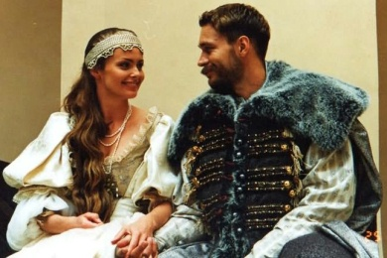
ogniem i mieczem
Wesele Heleny i Jana Skrzetuskiego trwało tydzień.
Szlachetność i męstwo zwycięża, serca biją zgodnym rytmem.

